Slide 1
REPÚBLICA BOLIVARIANA DE VENEZUELA MINISTERIO DEL PODER POPULAR PARA LA EDUCACIÓN U E P COLEGIO LAZO MARTI TURMERO- EDO. ARAGUA
Mi proyecto de vida
6° GRADO “ B”. ALUMNO
EMMANUEL VELÁSQUEZ

Slide 2
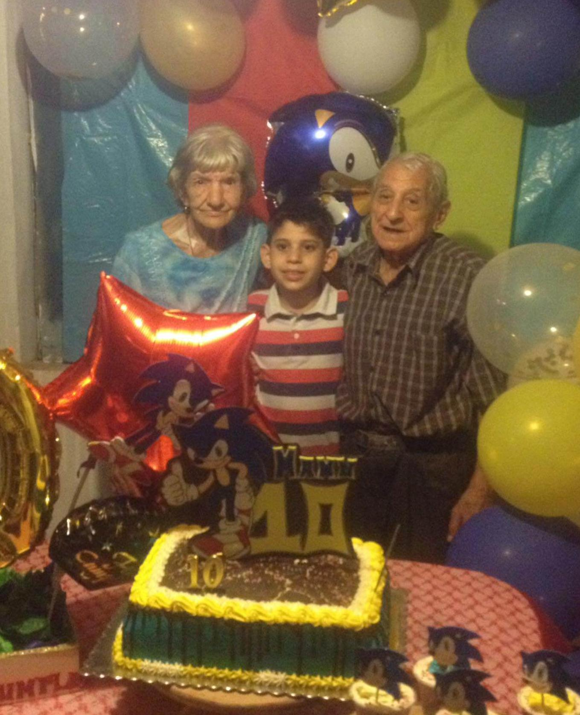
Dedicatoria
Este proyecto está dedicado a las personas que más han influenciado en mi vida, dándome los mejores consejos, guiándome y haciéndome una persona de bien, con todo mi amor y afecto se lo dedico a : mis padres, hermano, abuelos, tíos y en especial a mis bisabuelos que están en el cielo cuidándome.

Slide 3
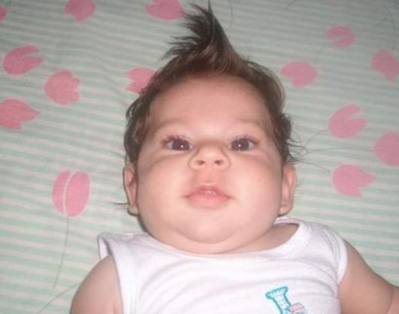
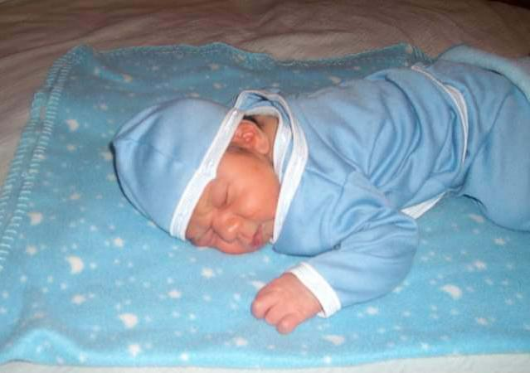

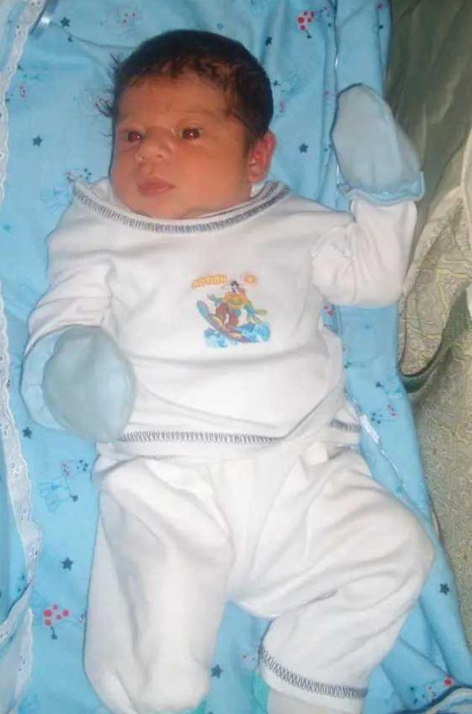
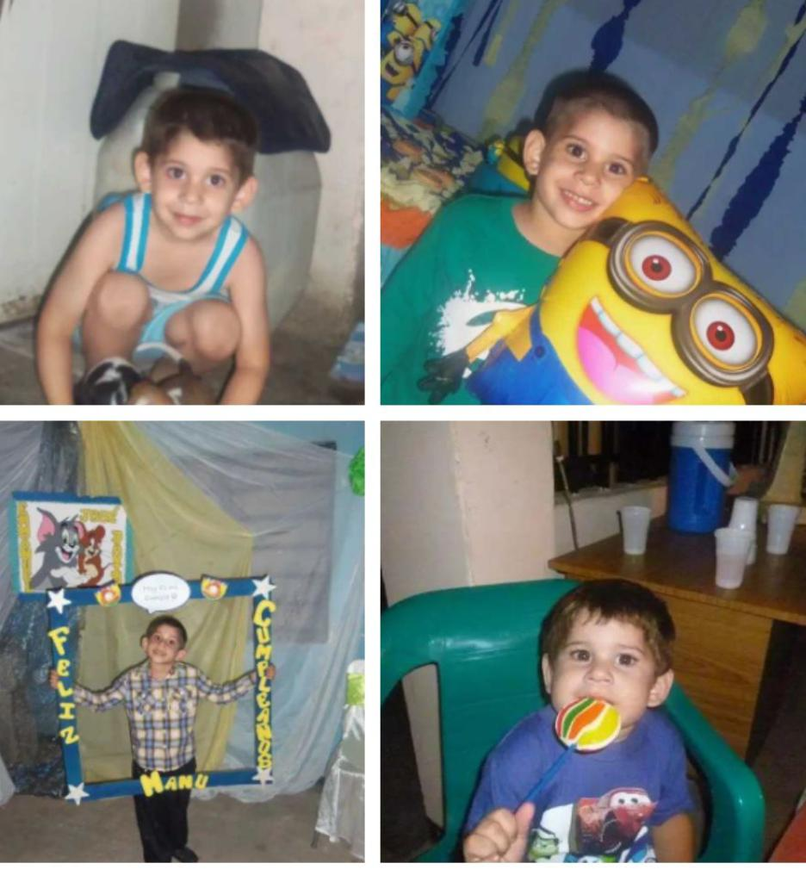
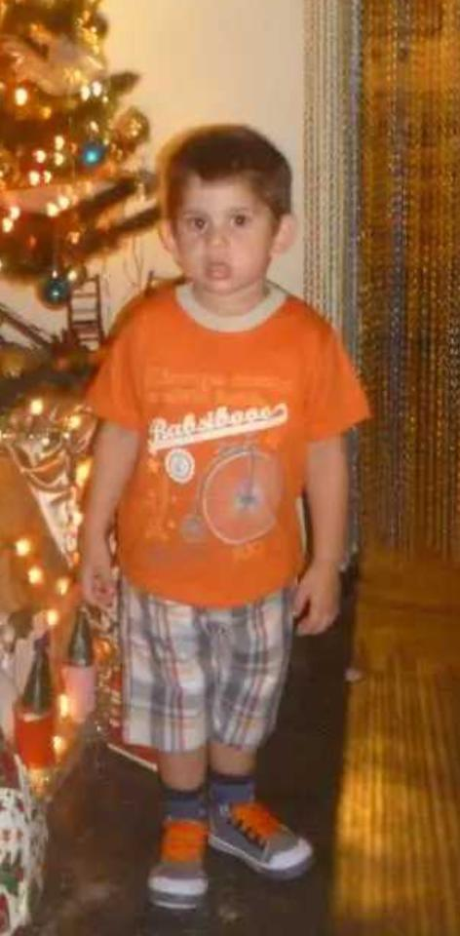
Autobiografía Me llamo Emmanuel José David Velásquez González. Nací el 14 de mayo de 2011, en el Hospital Central de Maracay a las 8:32 pm.

Slide 4
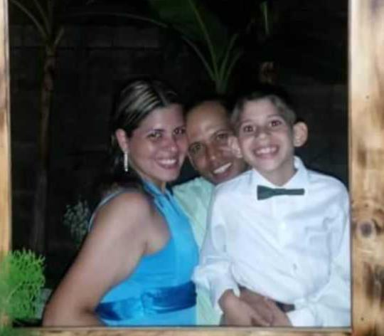
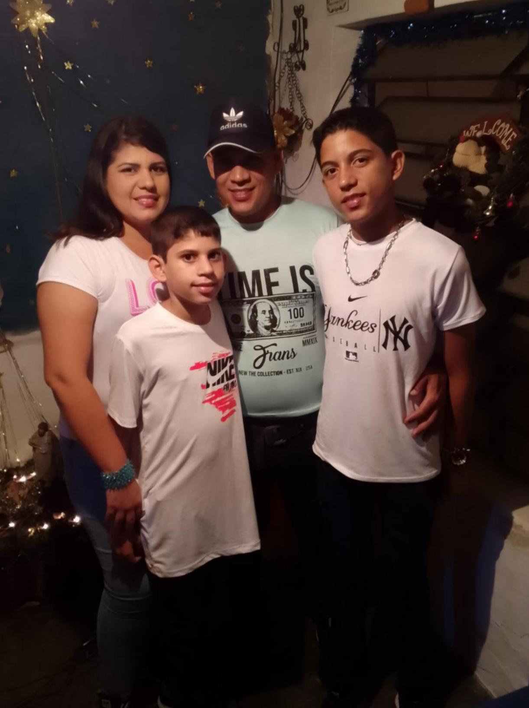
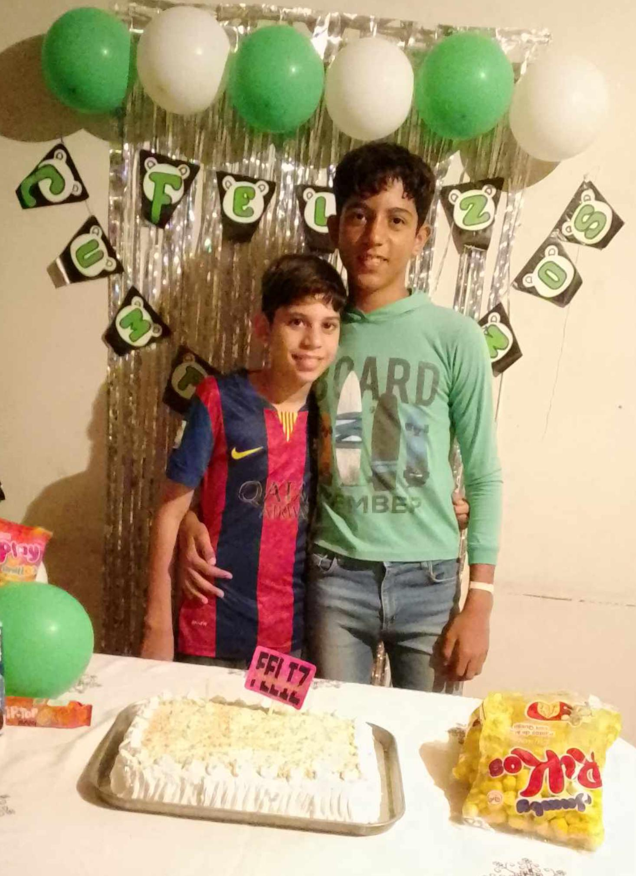

Mis Padres:
Antonny Velásquez
y
Kimberlin González
Hermano
Antonny Velásquez

Slide 5


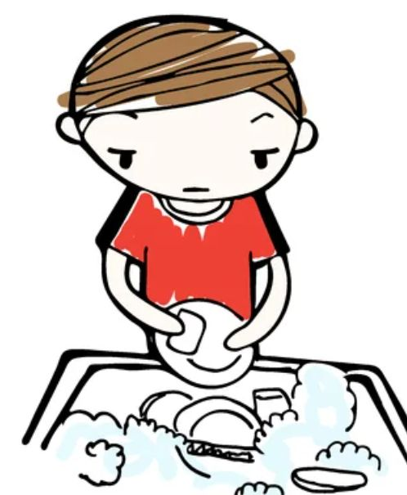
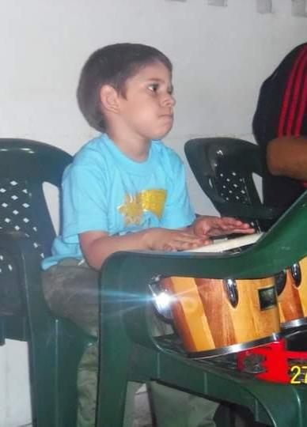
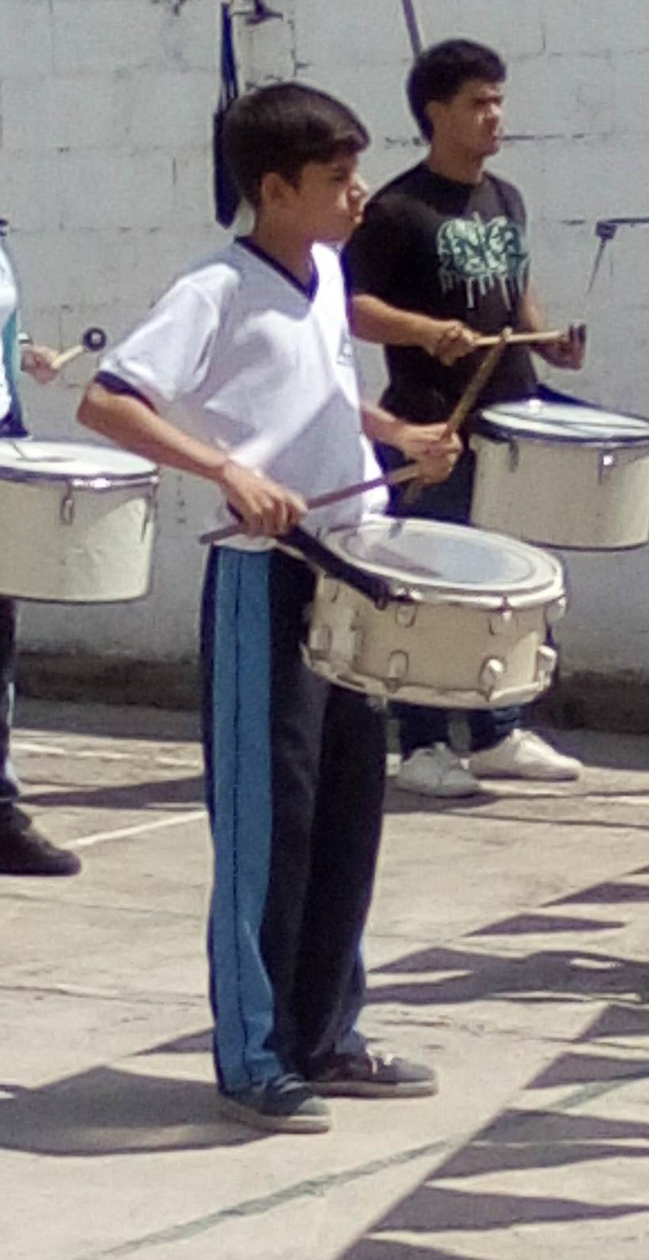
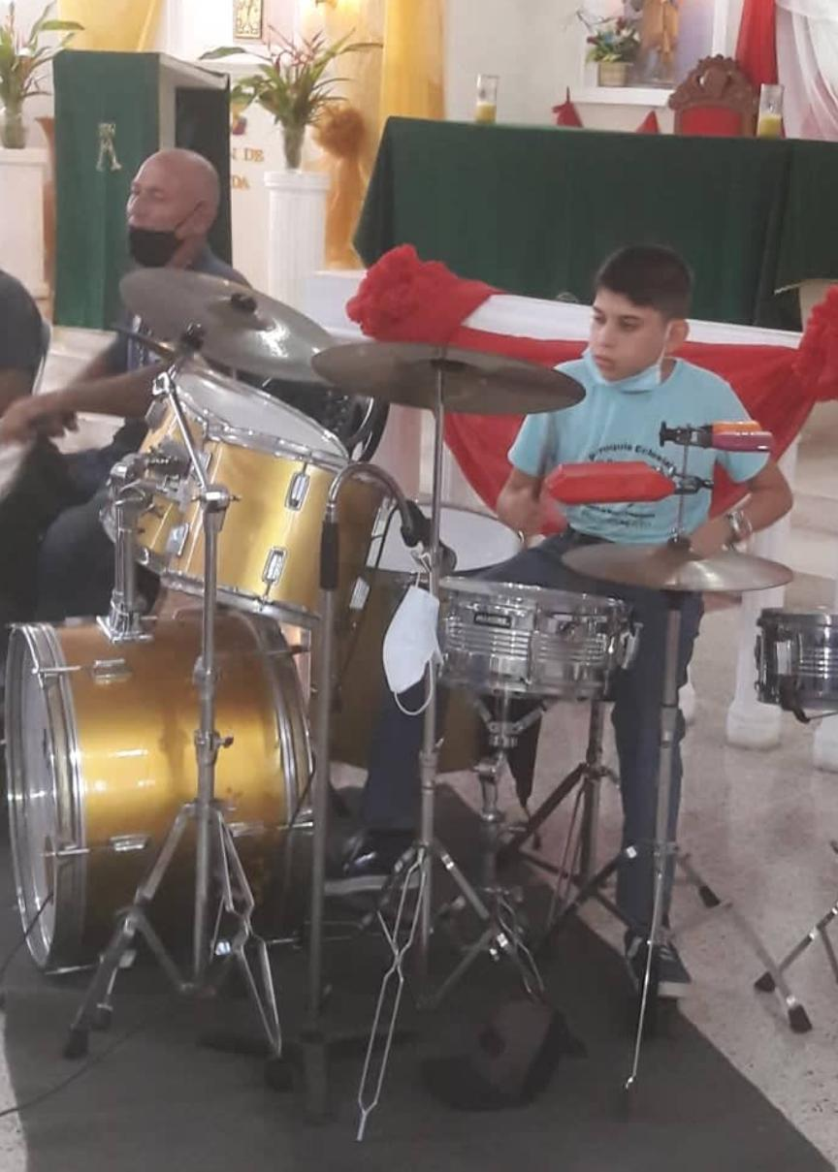

Mis gustos
NO ME GUSTA
Me gusta tocar instrumentos de percusión como tumbadoras, bongos y batería
Jugar con el teléfono, computadora y ver televisión .
Que se involucren en la elección de amistades.
Lavar platos.
Que me griten y afeitarme.

Slide 6

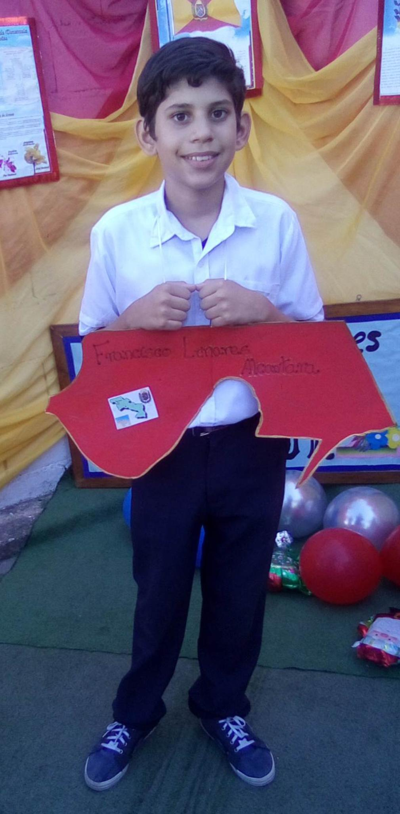
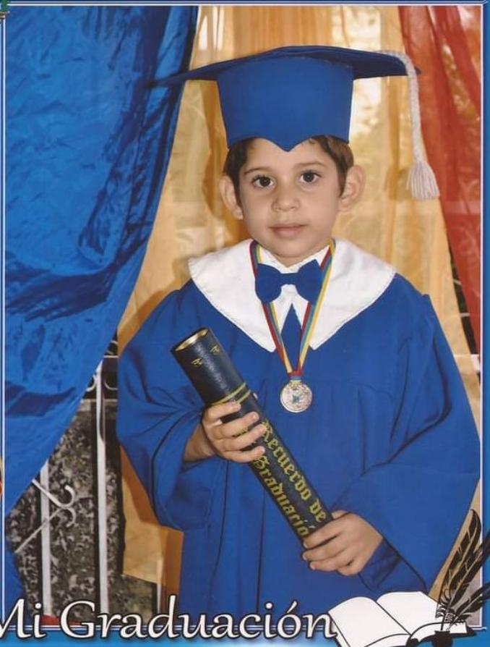
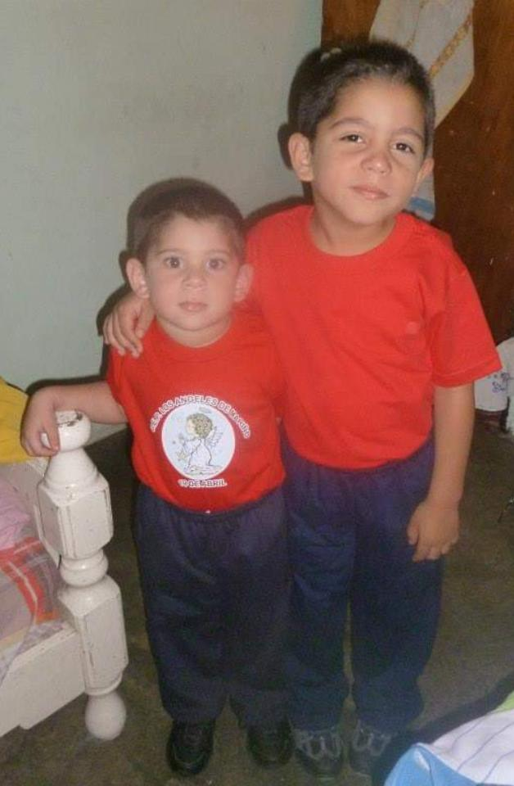
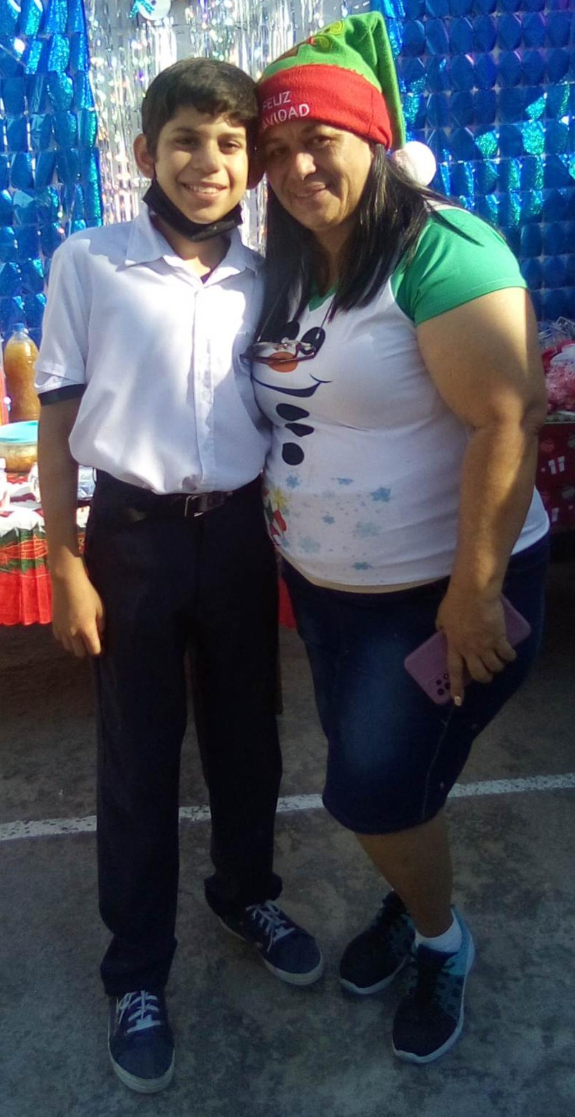
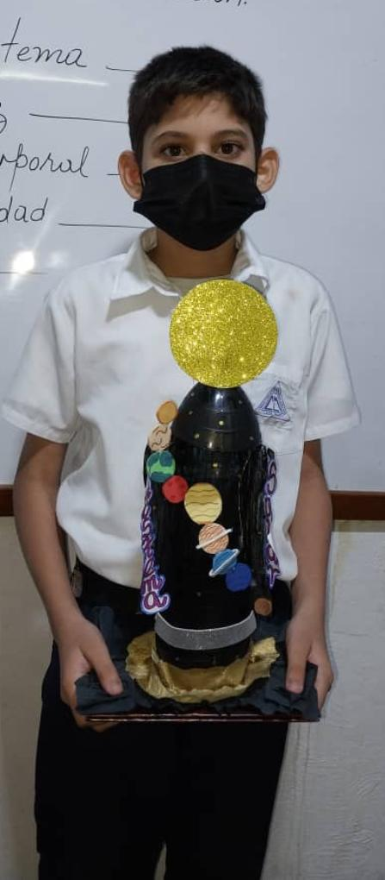
Estudios
Primaria
Preescolar
U E P Los Ángeles de Mariño.
Desde 1° a 5° grado en la E B E Abigail Lozano.
6° grado en la U E P Colegio Lazo Martí.

Slide 7
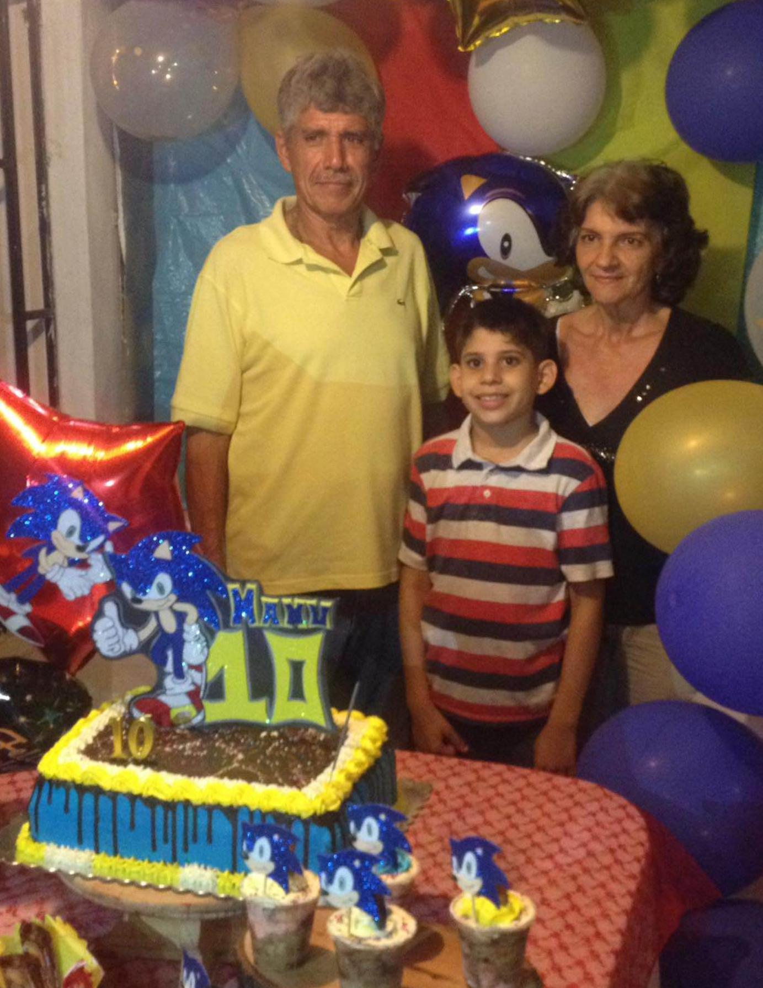
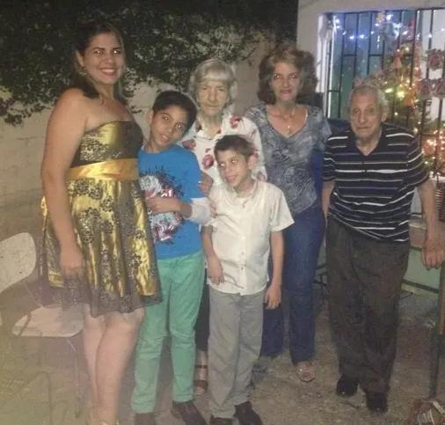
Anécdotas
En 2015, fui hospitalizado en estado grave con neumonía en el Seguro Social de San José de Maracay.
En 2017 sufrí por la separación de mi familia, ya que papá tuvo que emigrar a Colombia por la situación de nuestro país, ya gracias a Dios estamos unidos.
En 2022, fallecen mis dos bisabuelos y eso marco mi niñez.
Vivo con mis padres, hermano y abuelos maternos.

Slide 8




Mi futuro EDUCATIVO y profesional
A LARGO PLAZO
Graduarme como piloto de aviones e ingeniero petroquímico.
Trabajar, tener mi propia casa y familia.
A CORTO PLAZO
Graduarme de sexto grado
A MEDIANO PLAZO
Graduarme de Bachiller

Slide 9
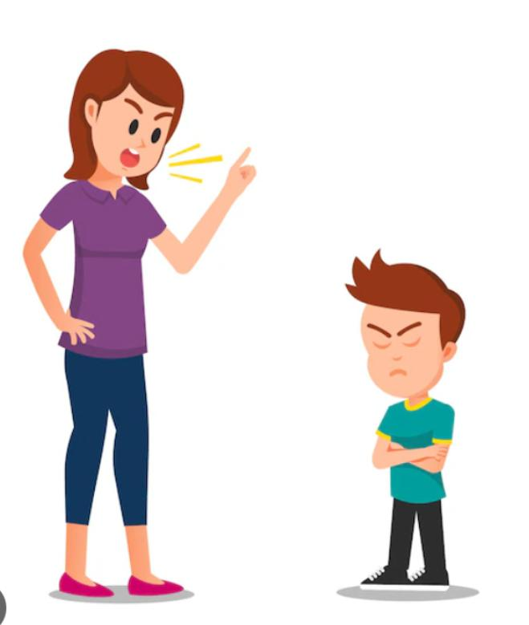
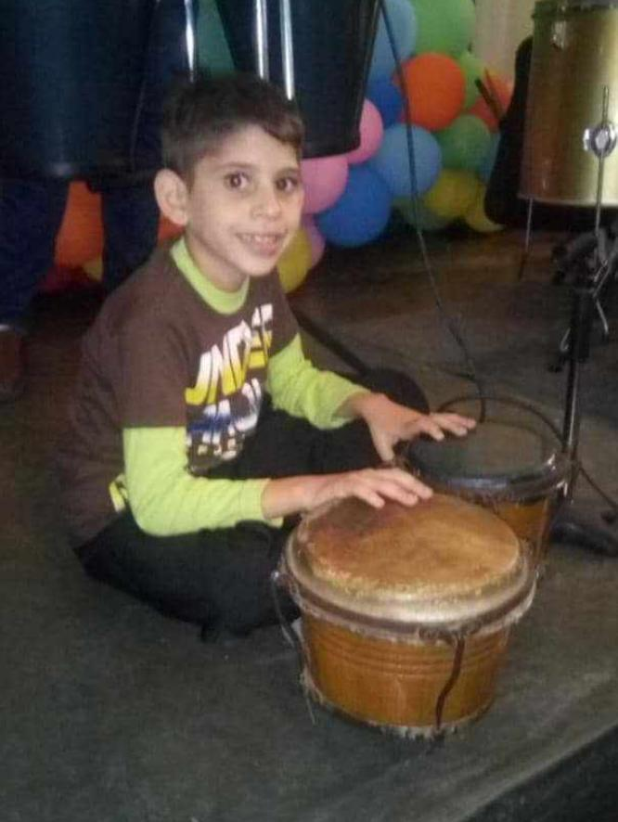


FORTALEZAS
DEBILIDADES
✓ Creativo al momento de dibujar.
✓ Destreza para la música.
✓ Mantengo el autocontrol en situaciones difíciles.
✓ Malhumorado.
✓ Desobediente.
✓ Desordenado.
✓ Egoísta.
✓ Irresponsable con mis asignaciones del hogar y escuela.

Slide 10
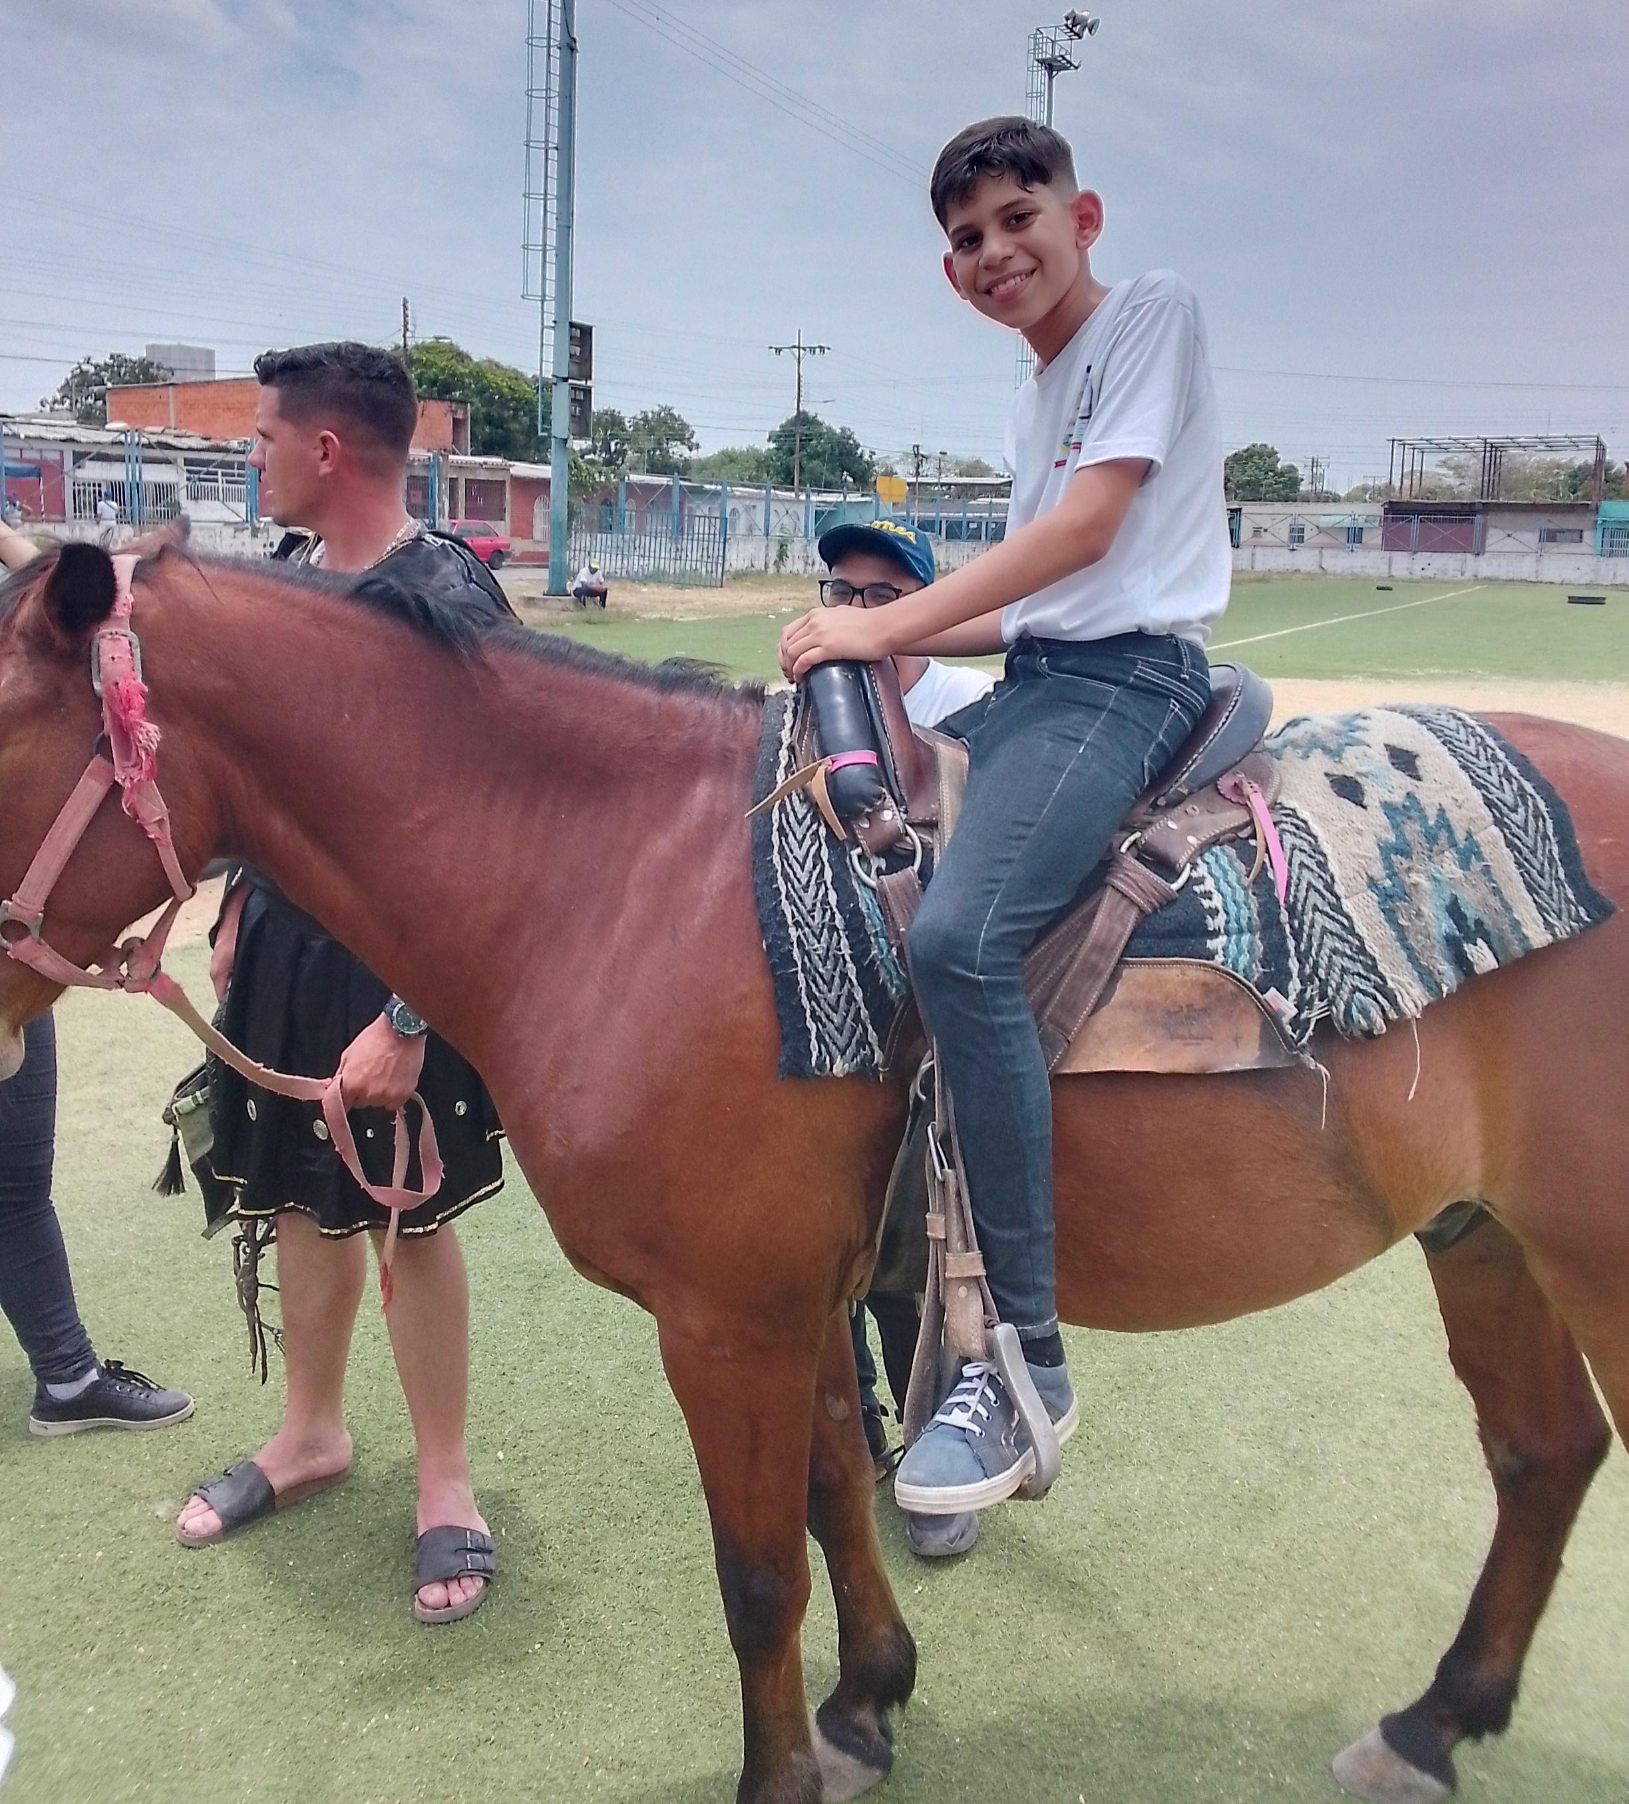
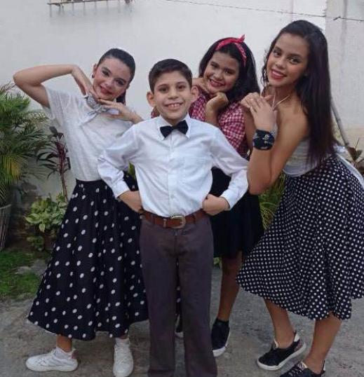
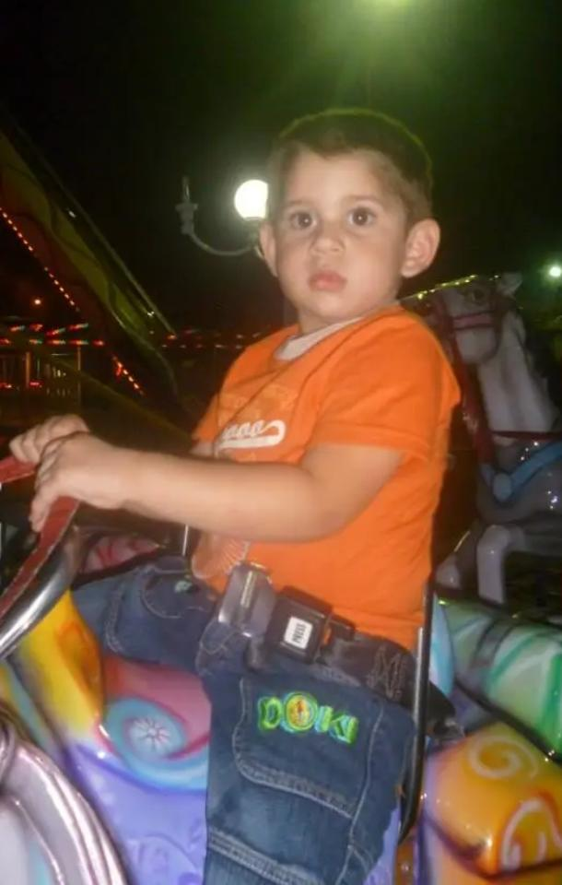
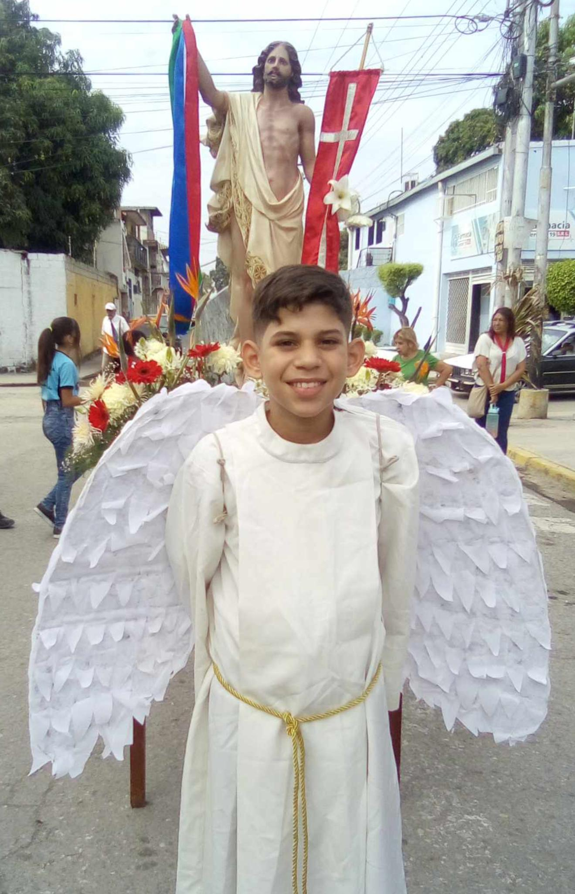
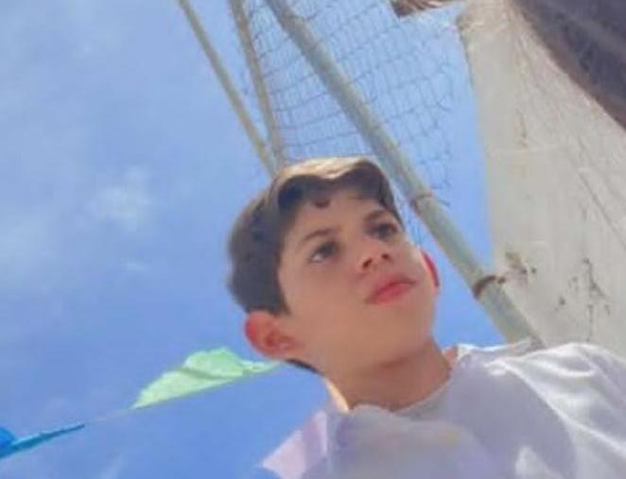
RASGOS DE PERSONALIDAD
✓ Sensible.
✓Aventurero con mi familia.
✓Líder .
✓Malhumorado.
✓Flojo para los deberes del hogar.

Slide 11
AGRADECIMIENTO
Agradezco primeramente a Dios por darme la sabiduría y su bendición para culminar esta etapa de mi vida
A mis padres, hermano y abuelos por ser ese apoyo incondicional brindado durante mi vida, tanto en lo personal y en mi ámbito como estudiante.
A la U E P Colegio Lazo Martí, su director Jorge Rivas por abrirme las puertas, al personal docente en especial a las maestras Mabel, Carmen, Jheily y Weidy por su apoyo y cariño, a todos mil gracias y Dios los bendiga.

Slide 12
